Slide 1
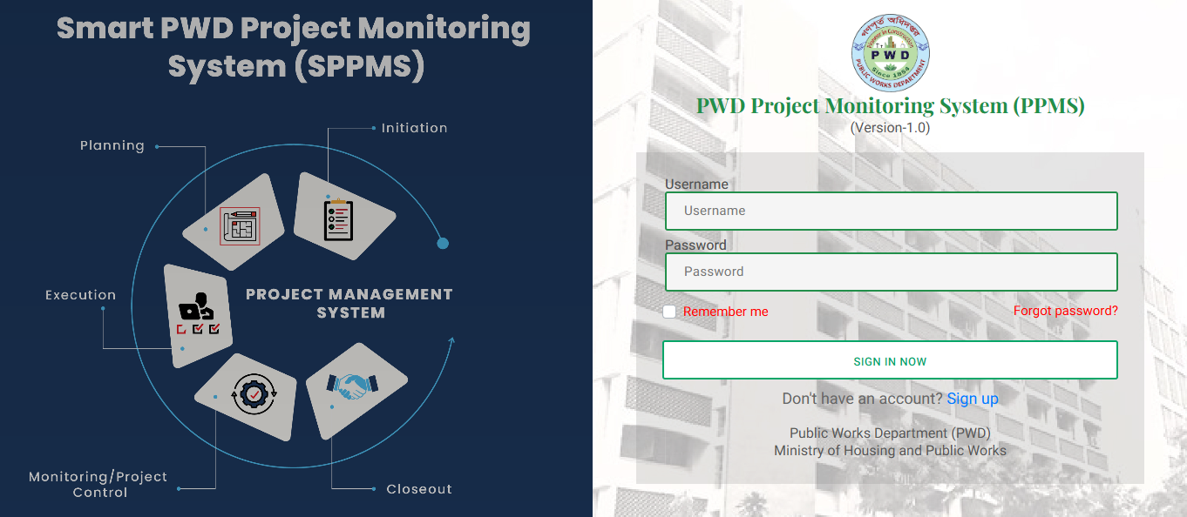
Software Login
সফটওয়্যার এ লগইন করার জন্য যেকোনো ব্রাউজার থেকে https://smartpwd.com এই লিংকটি দিয়ে Enter বাটন চাপলেই সফটওয়্যার এর লগইন পাইজ ওপেন হয়ে যাবে। এখানে স্ব-স্ব Username এবং Password দিয়ে SIGN IN NOW বাটন এ চাপ দিলেই সফটওয়্যার এর Dashboard টি ওপেন হয়ে যাবে।

Slide 2
Processing Plan
ডিপিপি হওয়ার পরে এবং দরপত্র হওয়ার আগের কাজ সমূহকে ১৪ টি প্রধান ধাপ এবং কিছু উপ ধাপ এ ভাগ করা হয়েছে। এই ধাপ সমূহকে সামগ্রিক ভাবে Processing Plan বলা হয়। এই প্লান এর কোন ধাপে কত দিন সময় ধার্য করা হবে সেটার একটা নির্ধারিত বিন্যাস সফটওয়্যার এ দেয়া আছে, তারপরেও প্লান তৈরি করার সময় চাইলে পূর্ব নির্ধারিত বিন্যাস পরিবর্তন করার বাবস্থা রয়েছে। প্লান তৈরি করা, কোন ধাপে কোন অফিসার কাজ করবে সেটা নির্ধারণ করে দেয়া, নির্ধারিত প্লান অনুযায়ী কাজের অগ্রগতি সফটওয়্যার এ ইনপুট দেয়া এবং সর্বোপরি প্লান অনুযায়ী কাজের অগ্রগতি এর গ্রাফিক্যাল রিপোর্ট বের করা হয়।

Slide 3
Processing Plan এর এই অংশের কাজ এর ধাপ সমূহ
১. সফটওয়্যার এ লগইন করার পরে বাম পাশের নেভিগেসান মেনু থেকে Approved Projects মেনুতে ঢুকতে হবে।
২. View Projects এর ভেতর Running Projects ট্যাব click করলে সকল Approved প্রোজেক্ট এর তালিকা চলে আসবে।
৩. এই তালিকার Action মেনু থেকে View Packages মেনুতে click করলে উক্ত প্রোজেক্ট এর সকল প্যাকেজ এর তালিকা পাওয়া যাবে।
৪. প্যাকেজ এর তালিকা থেকে যে প্যাকেজ এর প্লান তৈরি করবে সেই প্যাকেজ এর Action মেনু থেকে Processing Plan মেনুতে click করলে প্লান তৈরি করার ইন্টারফেস ওপেন হবে।
৫. এখানে Category এবং Project Start Date দিয়ে Generate Plan বাটন চাপলে উক্ত Category এর জন্য পূর্ব নির্ধারিত বিন্যাস দিয়ে একটি পরিপূর্ণ প্লান তৈরি হয়ে জাবে। এখন প্রয়োজনমত প্লানকে পরিবর্তন করে Final Save বাটন এ চাপলেই প্ল্যানটি তৈরি হয়ে যাবে। একবার Final Save দিলে প্লানটিকে আর পরিবর্তন করা যাবে না।
৬. Final Save দেয়ার পরে প্রতিটি ধাপ এর Action মেনু থেকে Add Concern User বাটন click করলে Concern User সংযুক্ত করার ফর্ম ওপেন হবে। এখান থেকে প্রতিটি ধাপের Concern User সংযুক্ত করে দিতে হবে।
৭. Concern User এর আইডি এবং পাসওয়ার্ড দিয়ে সফটওয়্যার এ লগইন করে Progress ট্যাব এ ঢুকে Add Progress মেনুতে চেপে প্রোগ্রেস এন্ট্রি করা যাবে।

Slide 4
Tender Information Upload
e-Gp তে Tender Award হওয়ার পরে সেই Tender টিকে PPMS সফটওয়্যার এ এন্ট্রি করা হয় এবং e-Gp থেকে Tender সম্পর্কিত সকল ডাটা PPMS সফটওয়্যার এ সংরক্ষণ করা হয়। এই Tender এর কাজের যাবতীয় অগ্রগতি এখান থেকে ট্র্যাক করা হয়। প্রথমত Tender এর ডাটা অ্যাড করা হয় এবং এরপরে এর Work Program তৈরি করা হয়। পরবর্তিতে Work Program ধরে প্রোগ্রেস এবং এর সাথে সম্পর্কিত নথিপত্র অ্যাড করা হয়।

Slide 5
Tender Information Upload এর এই অংশের কাজ এর ধাপ সমূহ
১. সফটওয়্যার এ লগইন করার পরে বাম পাশের নেভিগেসান মেনু থেকে Approved Projects মেনুতে ঢুকতে হবে। Approved Projects এর action মেনু থেকে View Packages মেনুতে ঢুকতে হবে। View Packages এর action মেনু থেকে Processing Plan মেনুতে ঢুকে NOA এর Action মেনু থেকে Add/View Tenders মেনুতে ক্লিক করলে Tender সংযুক্ত করার পেইজ ওপেন হবে।
২. প্রথম ধাপের কাজটি আর সহজে করার বাবস্থা রয়েছে। সেক্ষেত্রে বাম পাশের নেভিগেসান মেনু থেকে Approved Projects মেনুতে ঢুকতে হবে এবং Working Packages ট্যাব এ ক্লিক করতে হবে।এখানে action মেনু থেকে Processing Plan মেনুতে ঢুকে NOA এর Action মেনু থেকে Add/View Tenders মেনুতে ক্লিক করলে Tender সংযুক্ত করার পেইজ ওপেন হবে।
৩. Tender সংযুক্ত করার পেইজ এ উপরে বাম পাশে e-Gp এর Tender Number দিয়ে প্লাস আইকন এ চাপলেই Tender Number টি সফটওয়্যার এ সংযুক্ত হয়ে যাবে। নতুন অ্যাড করা Tender টি লিস্ট এ দেখাবে এবং লিস্ট এ দেখানো Tender Number টিতে ক্লিক করে নিতে হবে।
৪. এরপর ডানপাশের উপরে Upload Tender Notice বাটন এ ক্লিক করতে হবে। ক্লিক করা মাত্রই e-Gp সফটওয়্যার এর একটি View IFT/PQ/REOI/RFP Notice Details নামে একটি নতুন ট্যাব ওপেন হবে। কীবোর্ড থেকে ctrl+A বাটন দুটি একসাথে ছেপে নতুন ওপেন হওয়া পেইজ এর ডাঁটাগুলো কপি করে নিতে হবে এবং পূর্বের ওপেন করা PPMS সফটওয়্যার এ এসে ctrl+V চেপে ডাঁটাগুলো পেস্ট করে নিতে হবে। অতপর Zone এবং Contractor সিলেক্ট করে Upload বাটন এ ক্লিক করতে হবে।

Slide 6
Work Program
দরপত্র হওয়ার পরে কাজ সমূহকে ১৮ টি প্রধান ধাপ এ ভাগ করা হয়েছে। এই ধাপ সমূহকে সামগ্রিক ভাবে Work Program বলা হয়। এই প্রোগ্রাম এর কোন ধাপে কত দিন সময় ধার্য করা হবে সেটার একটা নির্ধারিত বিন্যাস সফটওয়্যার এ দেয়া আছে, তারপরেও প্লান তৈরি করার সময় চাইলে পূর্ব নির্ধারিত বিন্যাস পরিবর্তন করার বাবস্থা রয়েছে। প্লান তৈরি করা, নির্ধারিত প্লান অনুযায়ী কাজের অগ্রগতি সফটওয়্যার এ ইনপুট দেয়া এবং সর্বোপরি প্লান অনুযায়ী কাজের অগ্রগতি এর গ্রাফিক্যাল রিপোর্ট বের করা হয়।

Slide 7
Work Program এর এই অংশের কাজ এর ধাপ সমূহ
১. সফটওয়্যার এ লগইন করার পরে বাম পাশের নেভিগেসান মেনু থেকে Approved Projects মেনুতে ঢুকতে হবে।
২. Approved Projects এর ভেতর Running Projects ট্যাব click করলে সকল Approved প্রোজেক্ট এর তালিকা চলে আসবে।
৩. এই তালিকার Action মেনু থেকে View Packages মেনুতে click করলে উক্ত প্রোজেক্ট এর সকল প্যাকেজ এর তালিকা পাওয়া যাবে।
৪. প্যাকেজ এর তালিকা থেকে যে প্যাকেজ এর প্লান তৈরি করবে সেই প্যাকেজ এর Action মেনু থেকে Processing Plan মেনুতে click করলে প্লান তৈরি করার ইন্টারফেস ওপেন হবে। এখান থেকে NOA এর Action মেনুতে Add/View Tenders এ ক্লিক করলে Tender এর পেইজ ওপেন হবে।এখানে Tender Progress ট্যাব এর উপরের ডান পাশে Add Work Program বাটন এ ক্লিক করলেই Work Program তৈরি করার ফর্ম ওপেন হবে।
৫. এখানে Building Type এবং Project Start Date দিয়ে Generate Program বাটন চাপলে উক্ত Building Type এর জন্য পূর্ব নির্ধারিত বিন্যাস দিয়ে একটি পরিপূর্ণ Program তৈরি হয়ে জাবে। এখন প্রয়োজনমত Program পরিবর্তন করে Final Save বাটন এ চাপলেই প্ল্যানটি তৈরি হয়ে যাবে। একবার Final Save দিলে প্লানটিকে আর পরিবর্তন করা যাবে না।
6. Progress ট্যাব এ ঢুকে Add Progress মেনুতে চেপে প্রোগ্রেস এন্ট্রি করা যাবে।

Slide 8
Package Revise
মনিটরিং অফিস থেকে ফিল্ড অফিস এ প্যাকেজ পাঠানোর পরে যদি কোন প্যাকেজ এর Merge বা Split করার প্রয়োজন পরে সেক্ষেত্রে ফিল্ড অফিস থেকে এই কাজটি সম্পাদন করা যাবে।

Slide 9
Package Revise এর এই অংশের কাজ এর ধাপ সমূহ
১. সফটওয়্যার এ লগইন করার পরে ড্যাশবোর্ড এ Project Approval ট্যাব এর Action থেকে Revise Package মেনুতে ক্লিক করলে টিপিপি রিভাইস করার পেইজ ওপেন হবে।
২. এখানে Merge এবং Split দুই ধরনের কাজ করার বাবস্থা রয়েছে। Merge করার জন্য যে যে প্যাকেজ গুলো Merge করা হবে সেগুলো সিলেক্ট করে Merge বাটন এ ক্লিক করলে একটি window ওপেন হবে সেখানে নতুন প্যাকেজ এর বিস্তারিত দিয়ে সেভ বাটন ক্লিক করলে নতুন পাকেইজ টি লিস্ট এ অ্যাড হবে। এরপরে Revise এর বিস্তারিত তথ্য দিয়ে সেভ দিলে Revise Package হয়ে যাবে।
৩. Splite করার জন্য যে প্যাকেজ Splite করা হবে সেটা সিলেক্ট করে Split বাটন এ ক্লিক করলে একটি window ওপেন হবে সেখানে নতুন প্যাকেজ এর সংখ্যা দিয়ডি সেভ বাটন ক্লিক করলে নতুন পাকেইজ টি লিস্ট এ অ্যাড হবে। এরপরে Revise এর বিস্তারিত তথ্য দিয়ে সেভ দিলে Revise Package হয়ে যাবে।

Slide 10
Work Flow Diagram
Software Login ------> Approved Projects ------> View Packages ------> Processing Plan ------> Generate Plan ------> Final Save ------> Add Concern Users ------> NOA ------> Add/View Tenders ------> Add Tender ------>Upload Tender Notice ------> Add Work Program ------> Generate Program ------> Final Save ------> Add Progress

Slide 11
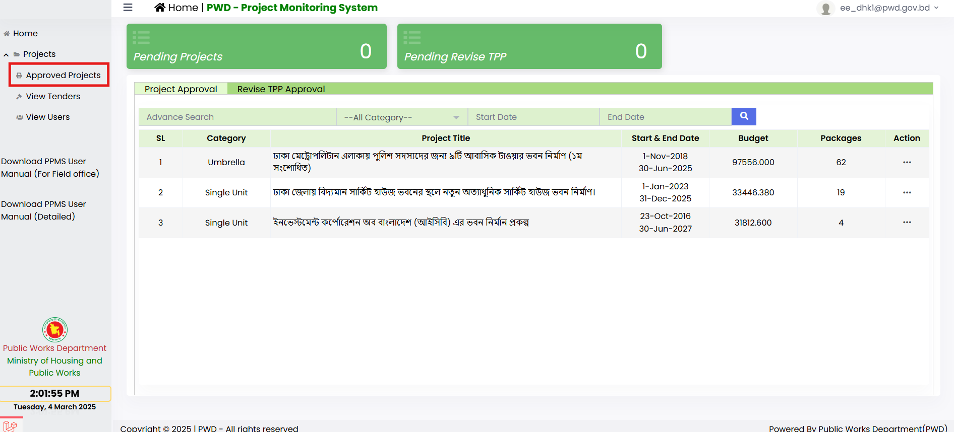
১. সফটওয়্যার এ লগইন করার পরে বাম পাশের নেভিগেসান মেনু থেকে Approved Projects মেনুতে ঢুকতে হবে।

Slide 12
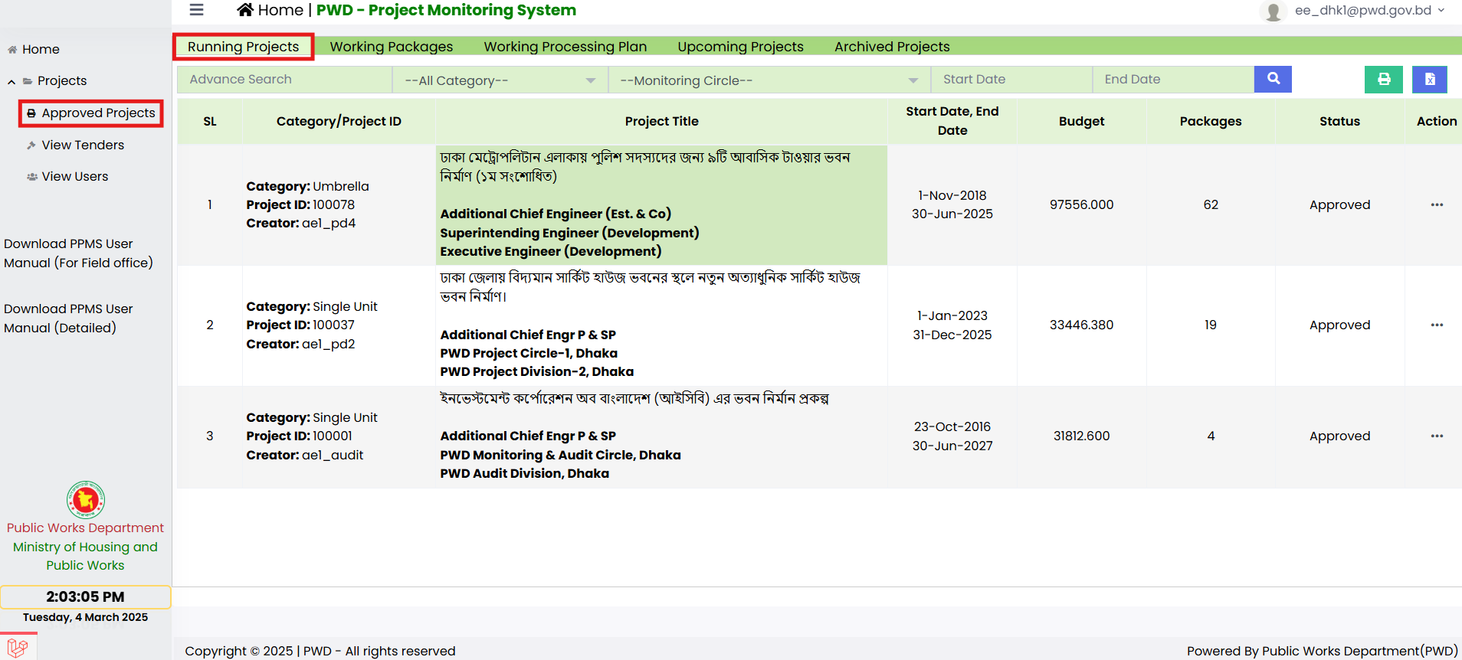
২. Approved Projects এর ভেতর Running Projects ট্যাব click করলে সকল Approved প্রোজেক্ট এর তালিকা চলে আসবে।

Slide 13
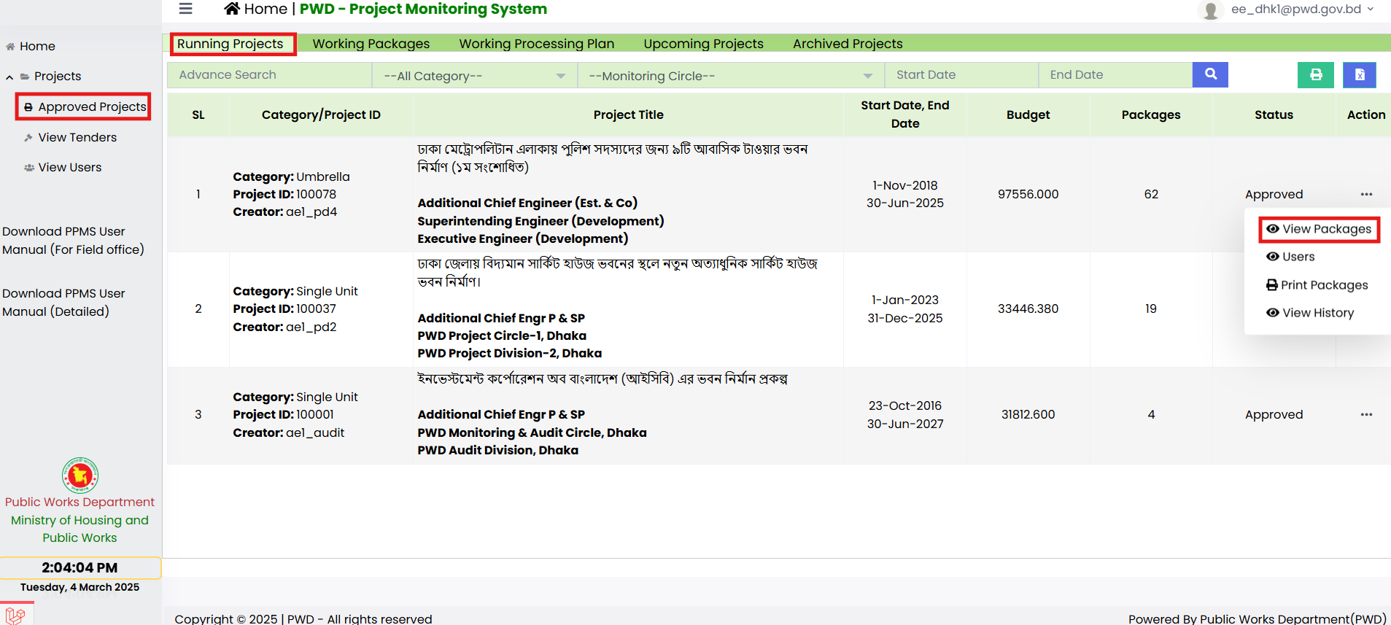
৩. এই তালিকার Action মেনু থেকে View Packages মেনুতে click করলে উক্ত প্রোজেক্ট এর সকল প্যাকেজ এর তালিকা পাওয়া যাবে।

Slide 14
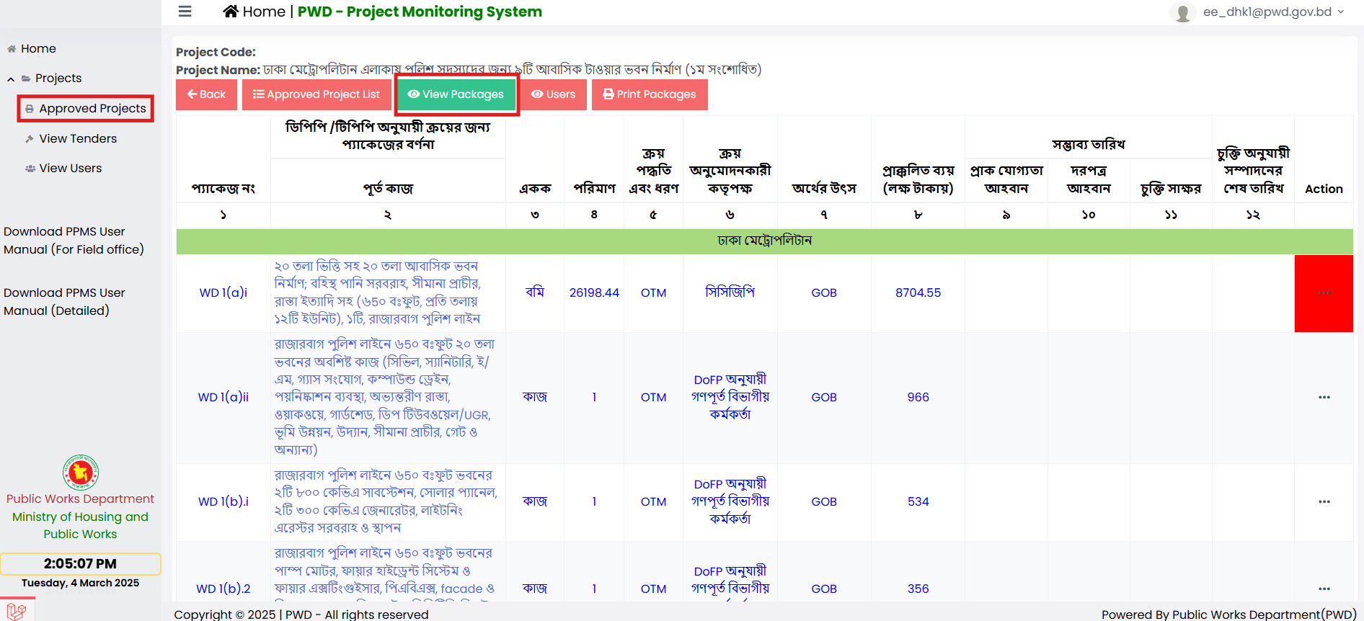
প্যাকেজ এর তালিকা

Slide 15
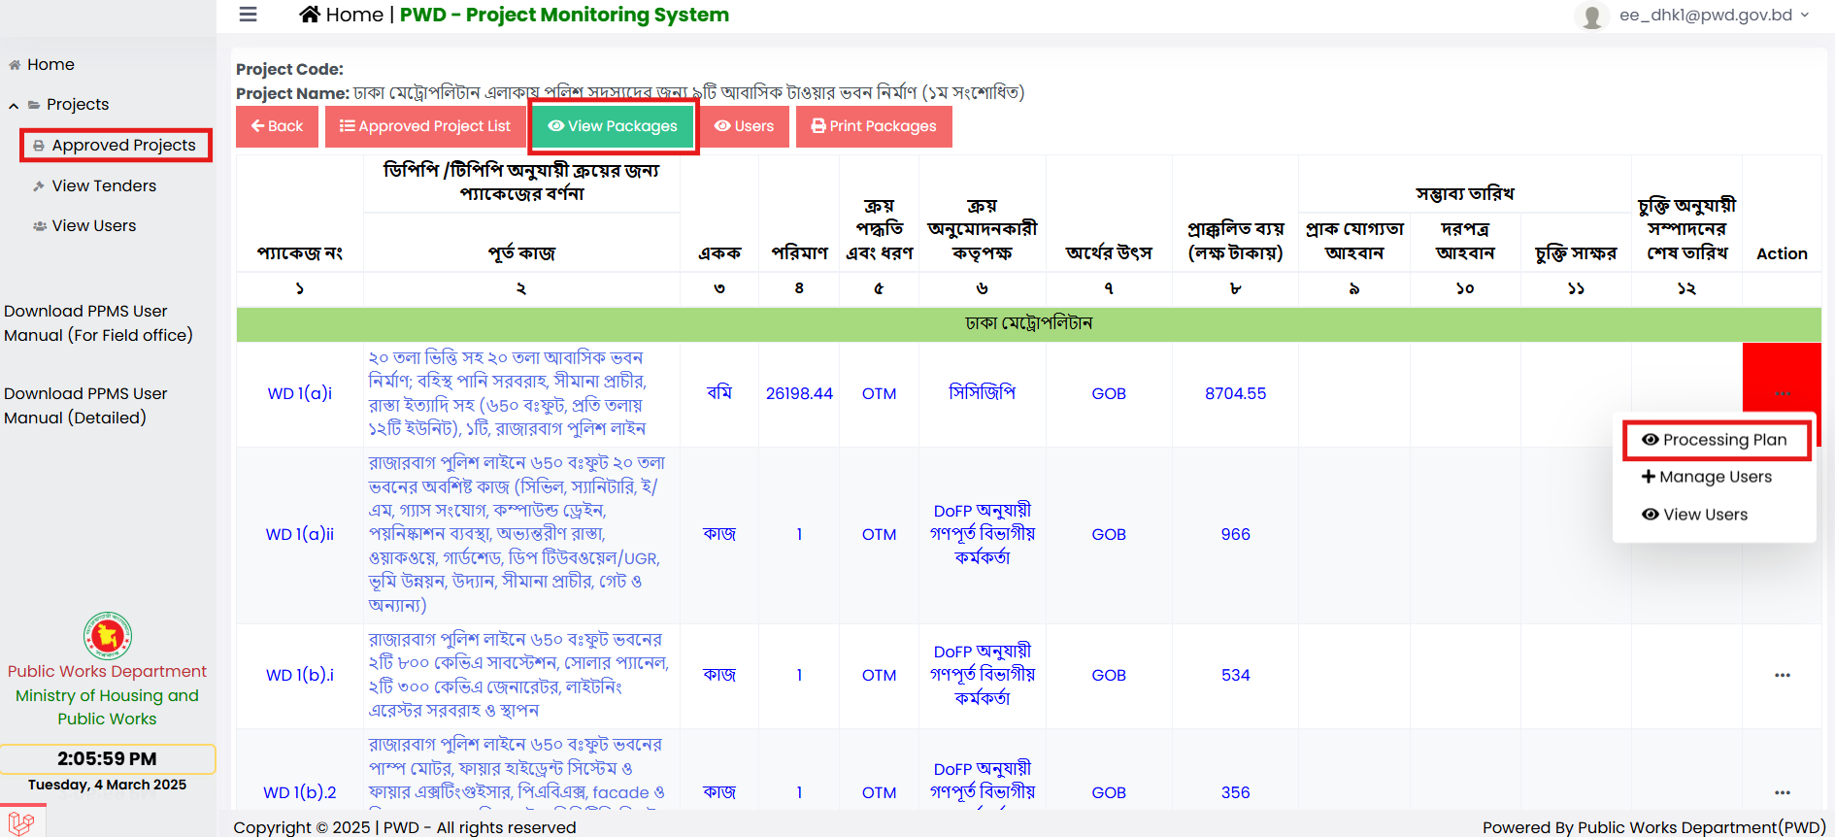
৪. প্যাকেজ এর তালিকা থেকে যে প্যাকেজ এর প্লান তৈরি করবে সেই প্যাকেজ এর Action মেনু থেকে Processing Plan মেনুতে click করলে প্লান তৈরি করার ইন্টারফেস ওপেন হবে।

Slide 16
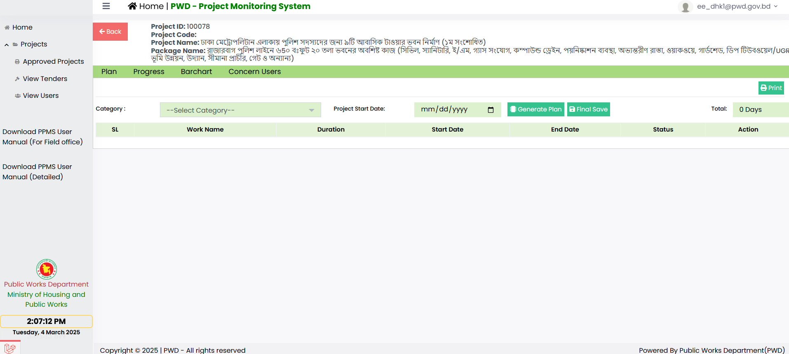
প্লান তৈরির ফর্ম

Slide 17
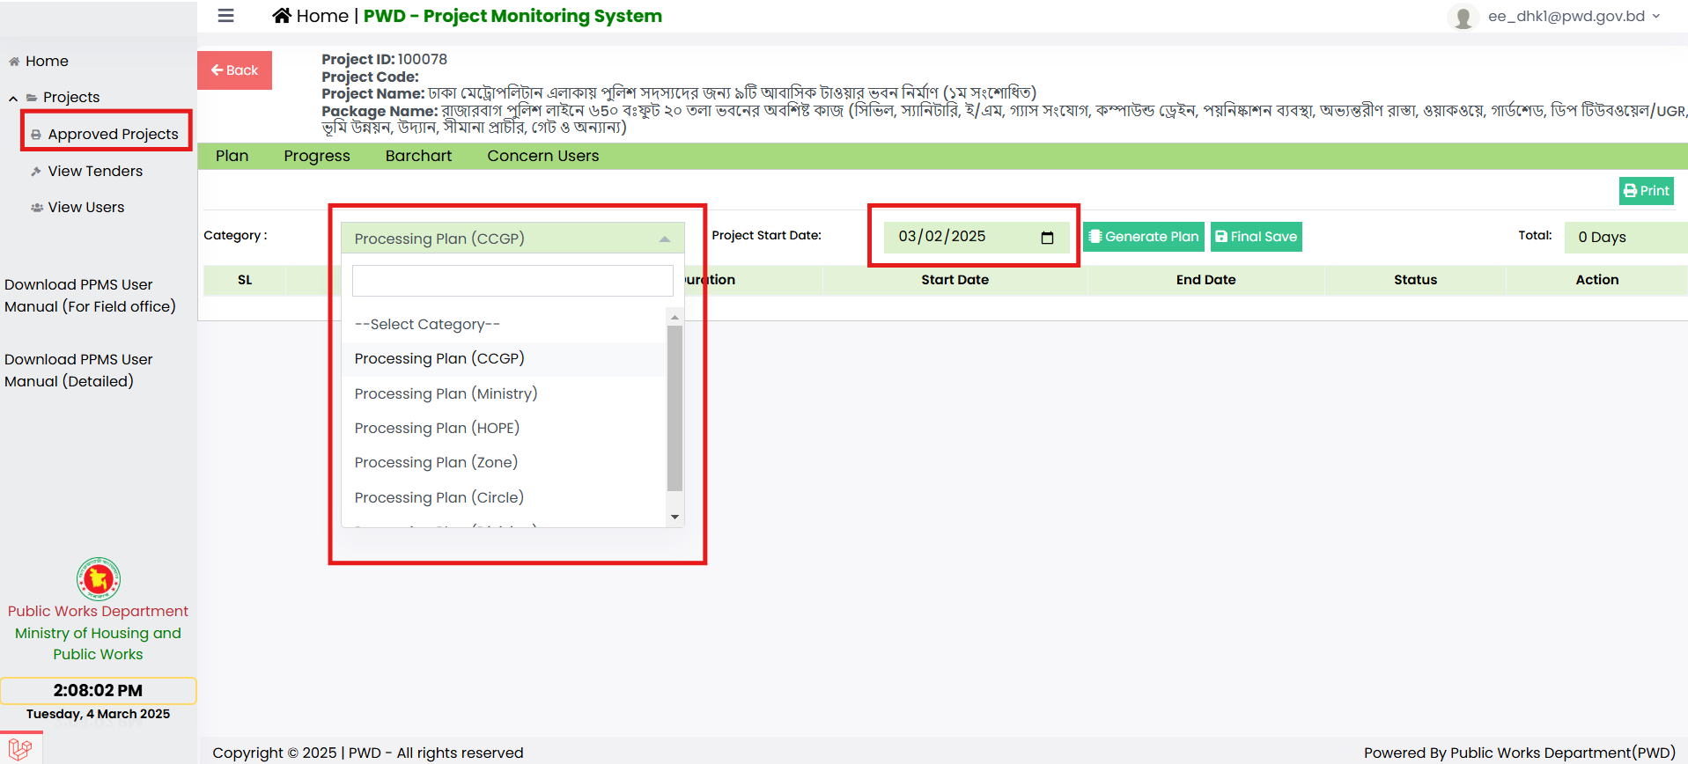
৫. এখানে Category এবং Project Start Date দিয়ে Generate Plan বাটন চাপলে উক্ত Category এর জন্য পূর্ব নির্ধারিত বিন্যাস দিয়ে একটি পরিপূর্ণ প্লান তৈরি হয়ে জাবে। এখন প্রয়োজনমত প্লানকে পরিবর্তন করে Final Save বাটন এ চাপলেই প্ল্যানটি তৈরি হয়ে যাবে। একবার Final Save দিলে প্লানটিকে আর পরিবর্তন করা যাবে না।

Slide 18
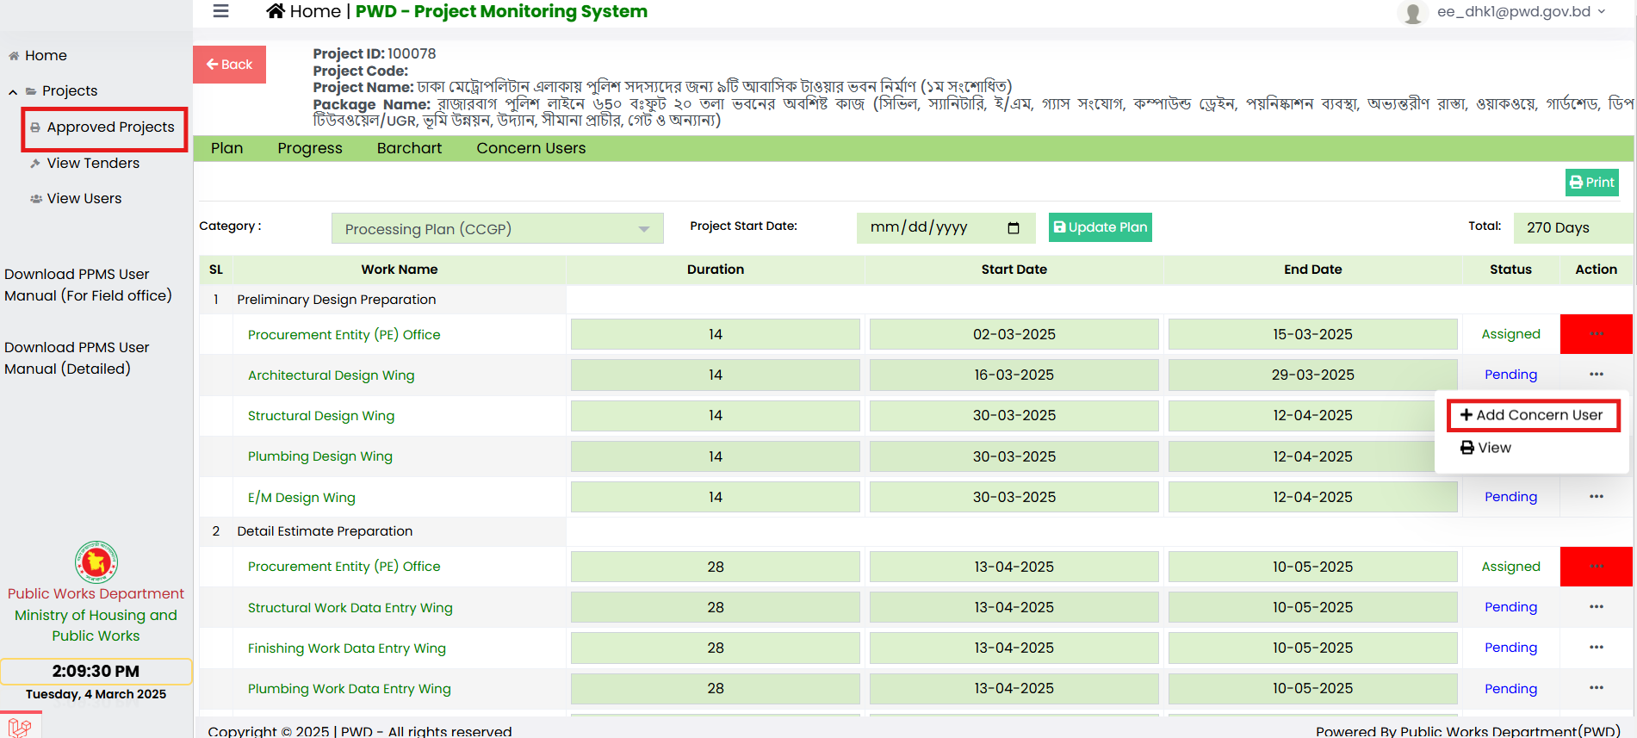
৬. Final Save দেয়ার পরে প্রতিটি ধাপ এর Action মেনু থেকে Add Concern User বাটন click করলে Concern User সংযুক্ত করার ফর্ম ওপেন হবে। এখান থেকে প্রতিটি ধাপের Concern User সংযুক্ত করে দিতে হবে।

Slide 19
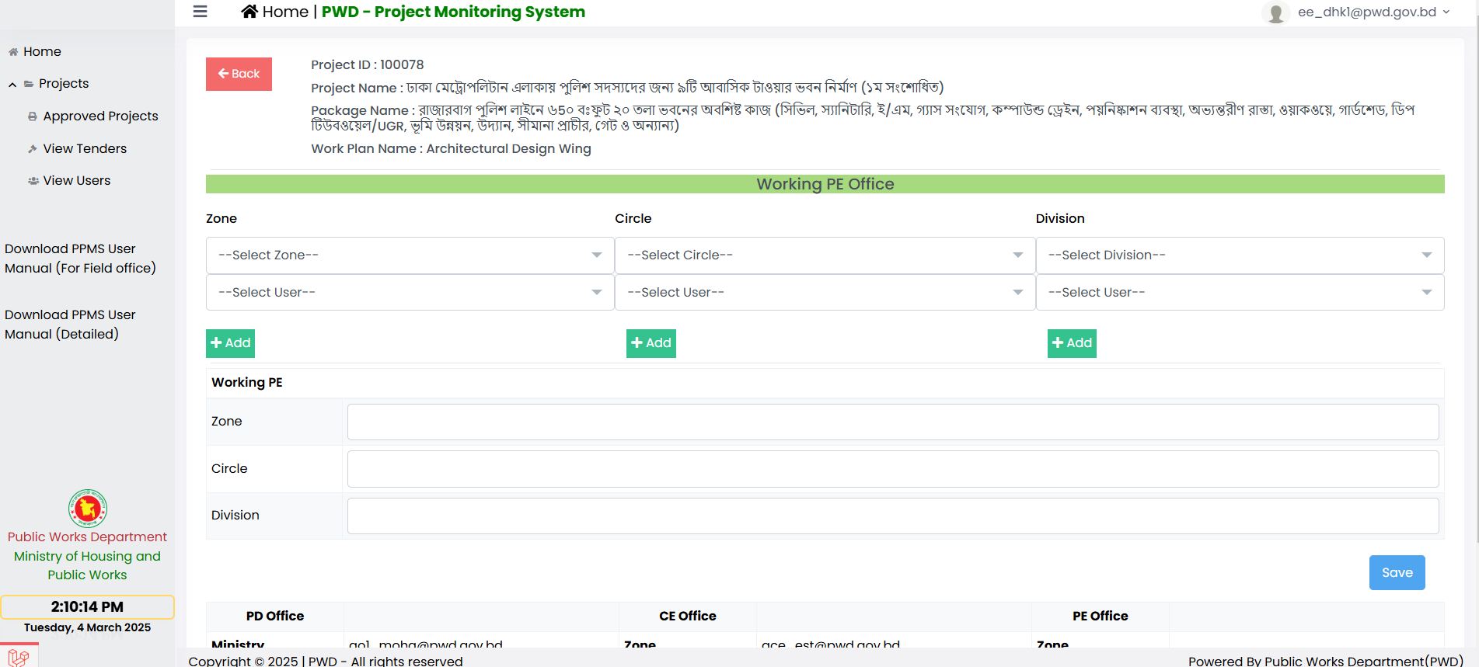
Concern User সংযুক্ত করার ফর্ম

Slide 20
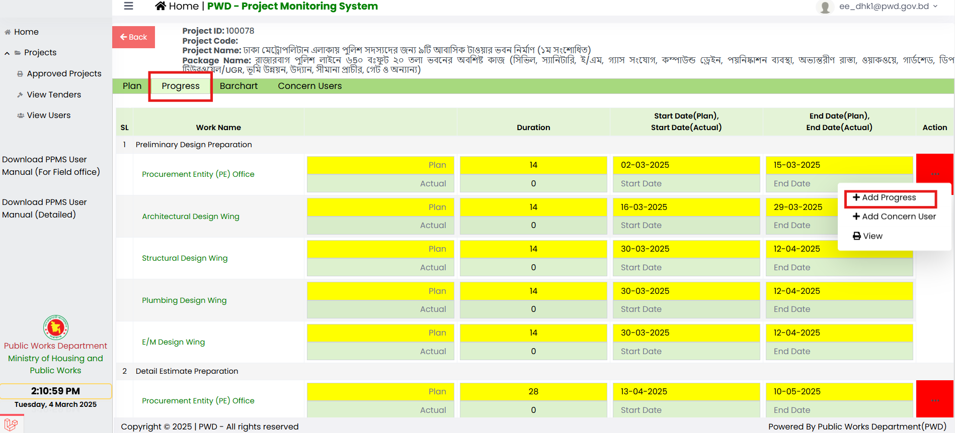
৭. Concern User এর আইডি এবং পাসওয়ার্ড দিয়ে সফটওয়্যার এ লগইন করে Progress ট্যাব এ ঢুকে Add Progress মেনুতে চেপে প্রোগ্রেস এন্ট্রি করা যাবে।

Slide 21
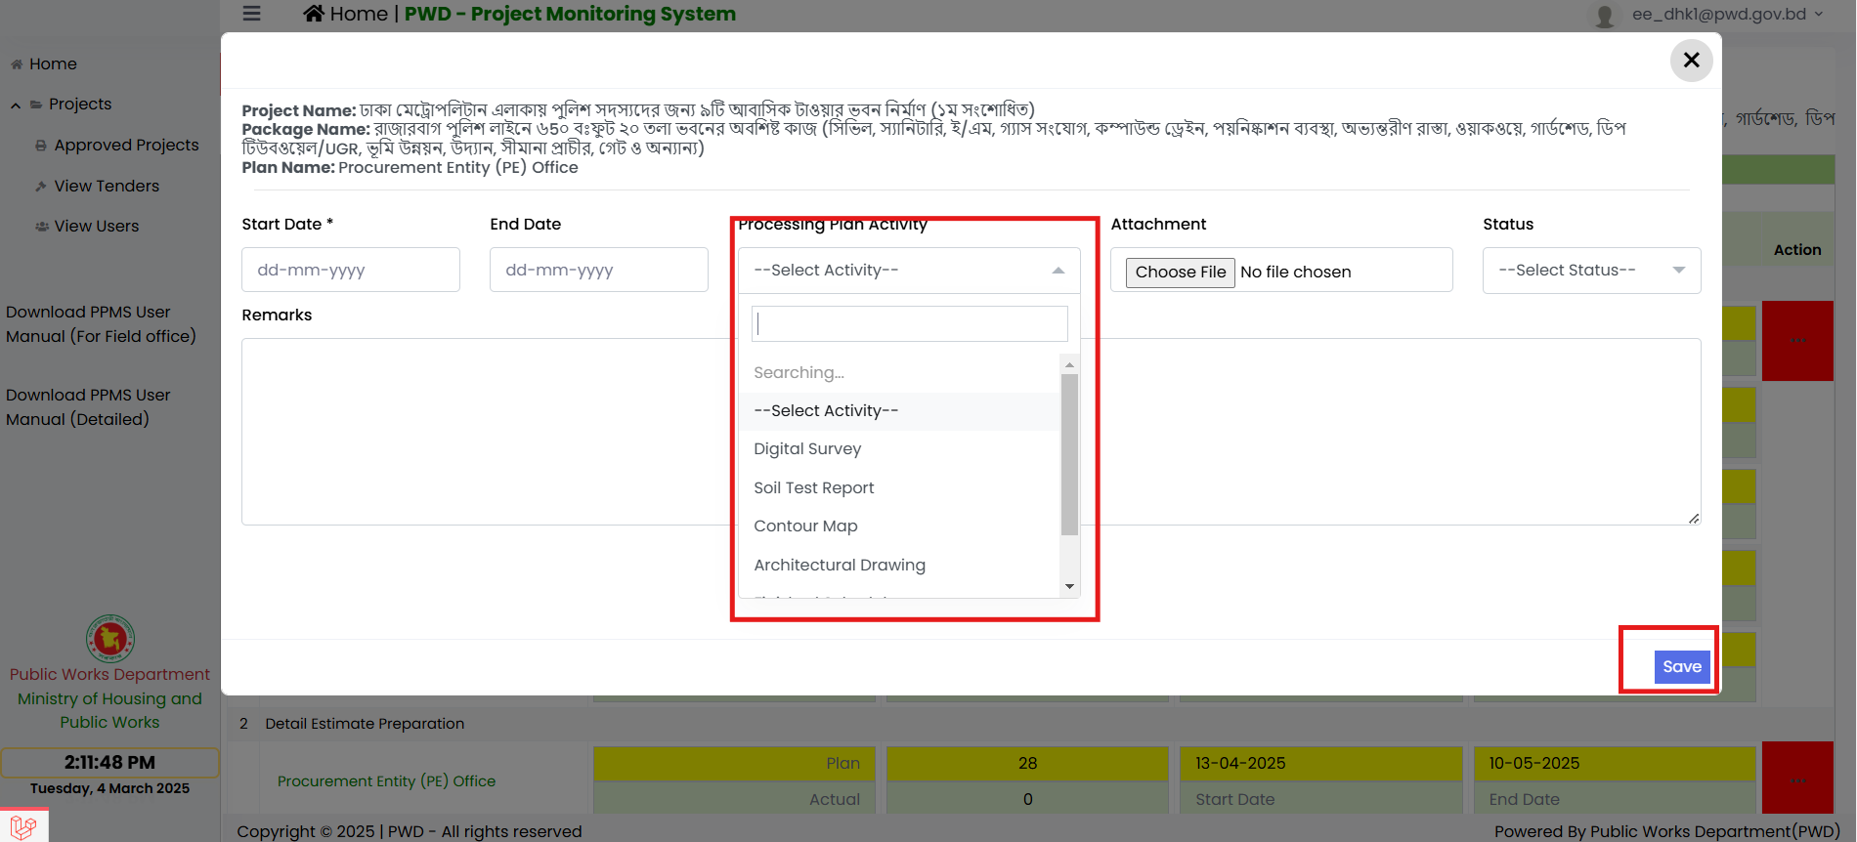
Progress Entry ফর্ম

Slide 22
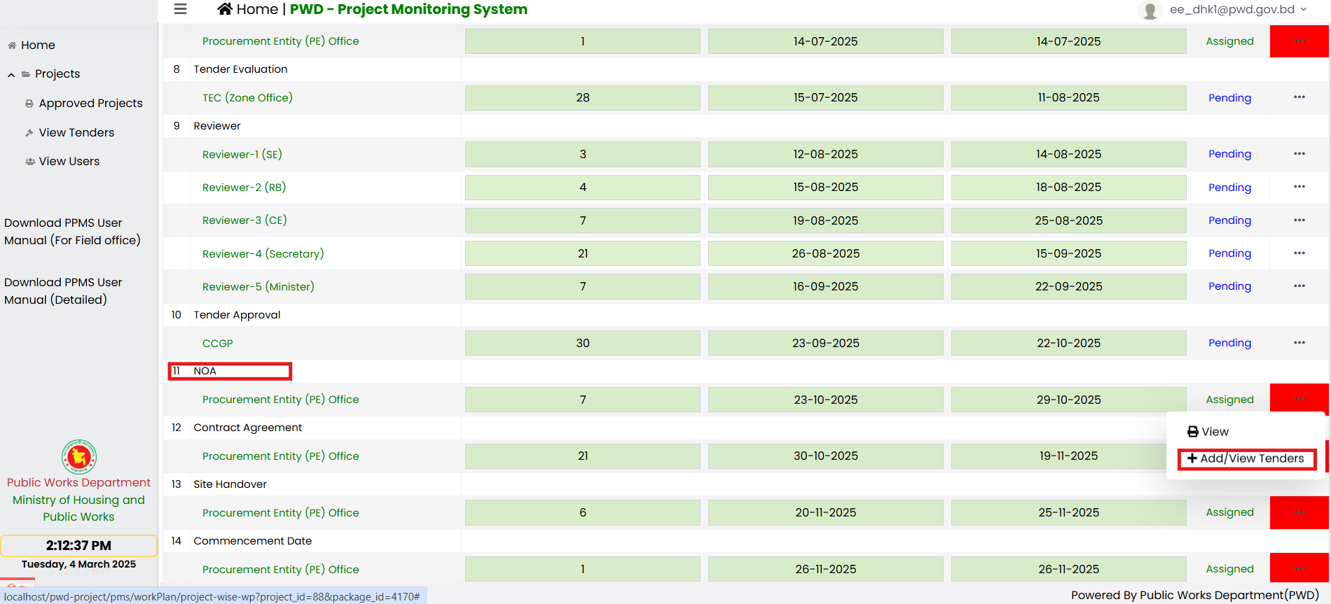
১. সফটওয়্যার এ লগইন করার পরে বাম পাশের নেভিগেসান মেনু থেকে View Projects মেনুতে ঢুকতে হবে। View Projects এর action মেনু থেকে View TPP মেনুতে ঢুকতে হবে। View TPP এর action মেনু থেকে View Processing Plan মেনুতে ঢুকে NOA এর Action মেনু থেকে Add/View Tenders মেনুতে ক্লিক করলে Tender সংযুক্ত করার পেইজ ওপেন হবে।

Slide 23
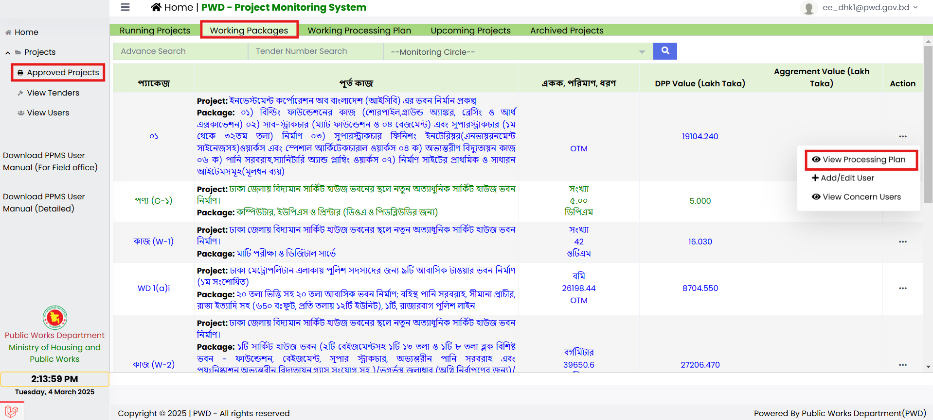
২. প্রথম ধাপের কাজটি আর সহজে করার বাবস্থা রয়েছে। সেক্ষেত্রে বাম পাশের নেভিগেসান মেনু থেকে Approved Projects মেনুতে ঢুকতে হবে এবং Working Packages ট্যাব এ ক্লিক করতে হবে।এখানে action মেনু থেকে View Processing Plan মেনুতে ঢুকে NOA এর Action মেনু থেকে Add/View Tenders মেনুতে ক্লিক করলে Tender সংযুক্ত করার পেইজ ওপেন হবে।

Slide 24
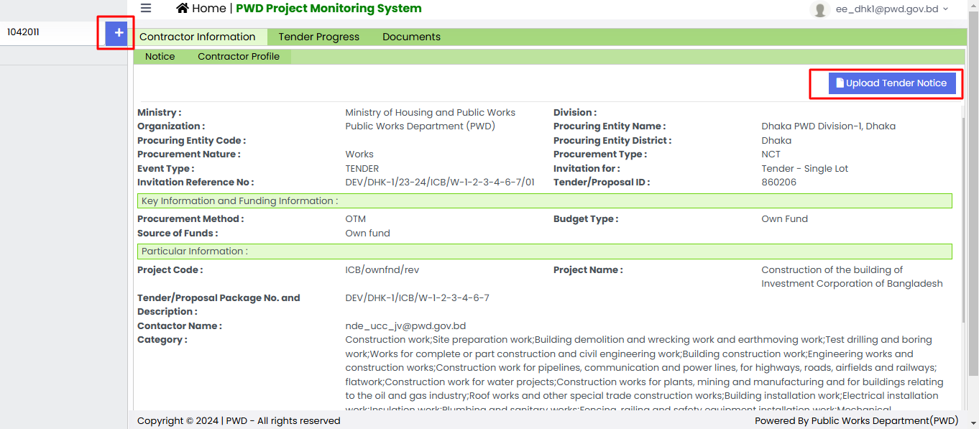
৩. Tender সংযুক্ত করার পেইজ এ উপরে বাম পাশে e-Gp এর Tender Number দিয়ে প্লাস আইকন এ চাপলেই Tender Number টি সফটওয়্যার এ সংযুক্ত হয়ে যাবে। নতুন অ্যাড করা Tender টি লিস্ট এ দেখাবে এবং লিস্ট এ দেখানো Tender Number টিতে ক্লিক করে নিতে হবে।

Slide 25
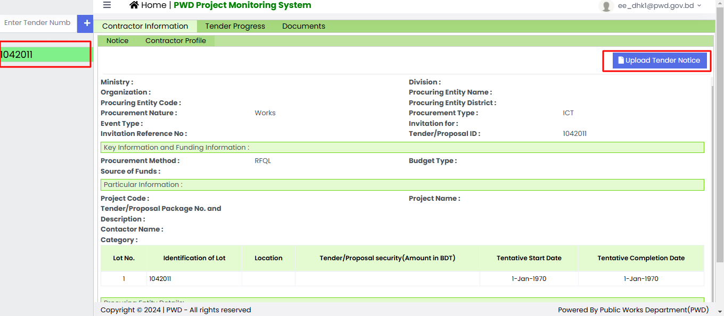
লিস্ট থেকে Add হওয়া Tender এ ক্লিক করে নিতে হবে

Slide 26
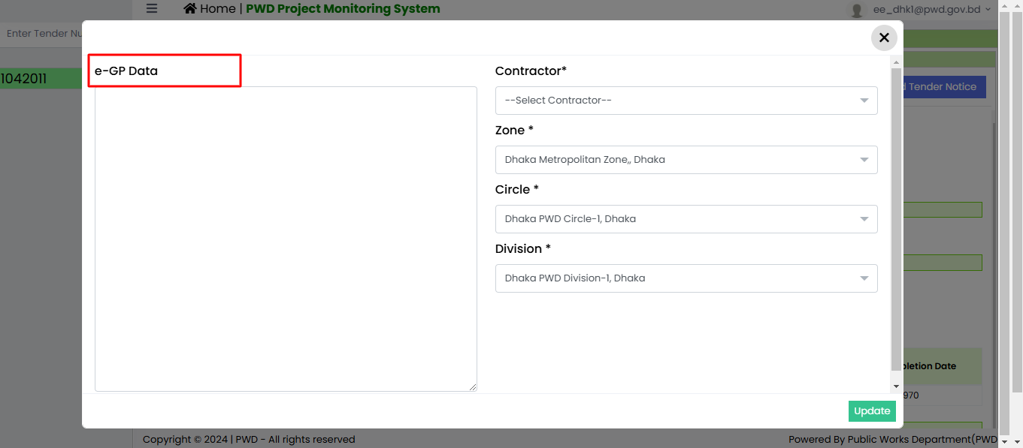
৪. এরপর ডানপাশের উপরে Upload Tender Notice বাটন এ ক্লিক করতে হবে। ক্লিক করা মাত্রই e-Gp সফটওয়্যার এর একটি View IFT/PQ/REOI/RFP Notice Details নামে একটি নতুন ট্যাব ওপেন হবে। কীবোর্ড থেকে ctrl+A বাটন দুটি একসাথে ছেপে নতুন ওপেন হওয়া পেইজ এর ডাঁটাগুলো কপি করে নিতে হবে এবং পূর্বের ওপেন করা PMS সফটওয়্যার এ এসে ctrl+V চেপে ডাঁটাগুলো পেস্ট করে নিতে হবে। অতপর Zone এবং Contractor সিলেক্ট করে Upload বাটন এ ক্লিক করতে হবে।

Slide 27
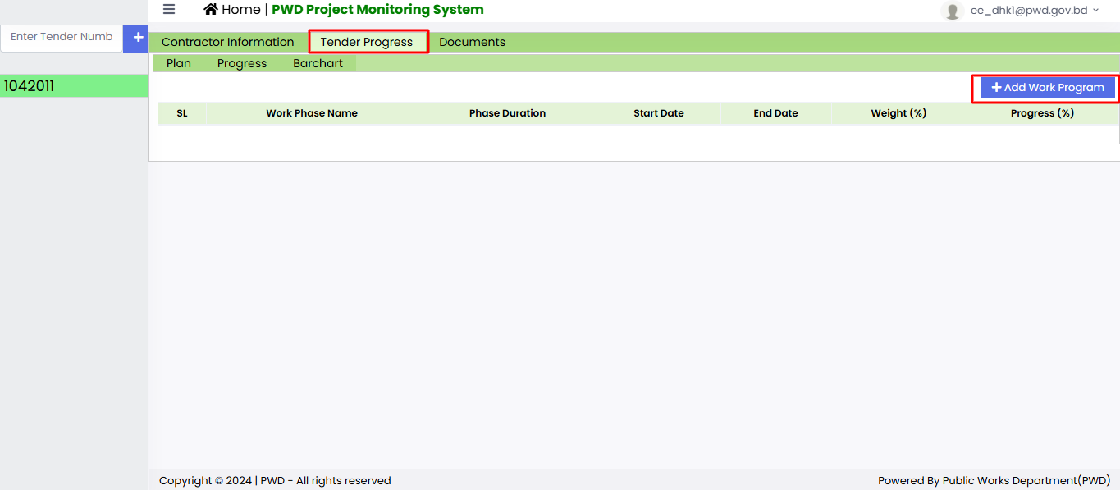
৪. প্যাকেজ এর তালিকা থেকে যে প্যাকেজ এর প্লান তৈরি করবে সেই প্যাকেজ এর Action মেনু থেকে View Processing Plan মেনুতে click করলে প্লান তৈরি করার ইন্টারফেস ওপেন হবে। এখান থেকে NOA এর Action মেনুতে Add/View Tenders এ ক্লিক করলে Tender এর পেইজ ওপেন হবে।এখানে Tender Progress ট্যাব এর উপরের ডান পাশে Add Work Program বাটন এ ক্লিক করলেই Work Program তৈরি করার ফর্ম ওপেন হবে।

Slide 28
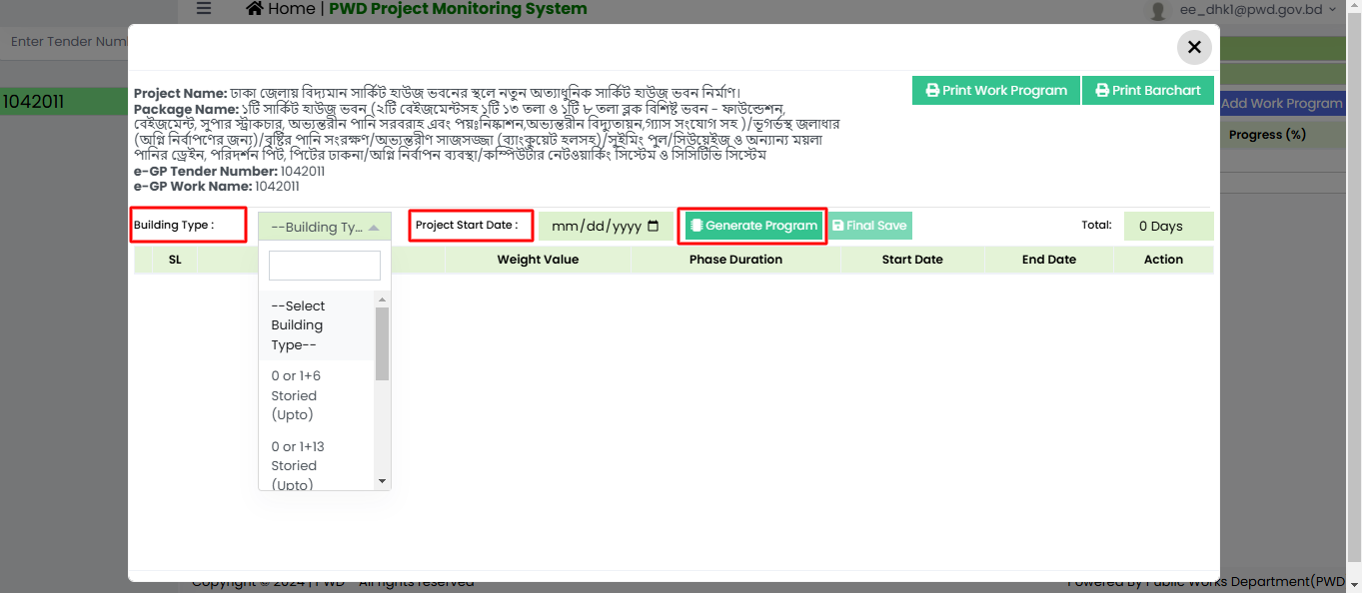
৫. এখানে Building Type এবং Project Start Date দিয়ে Generate Program বাটন চাপলে উক্ত Building Type এর জন্য পূর্ব নির্ধারিত বিন্যাস দিয়ে একটি পরিপূর্ণ Program তৈরি হয়ে জাবে। এখন প্রয়োজনমত Program পরিবর্তন করে Final Save বাটন এ চাপলেই প্ল্যানটি তৈরি হয়ে যাবে। একবার Final Save দিলে প্লানটিকে আর পরিবর্তন করা যাবে না।

Slide 29
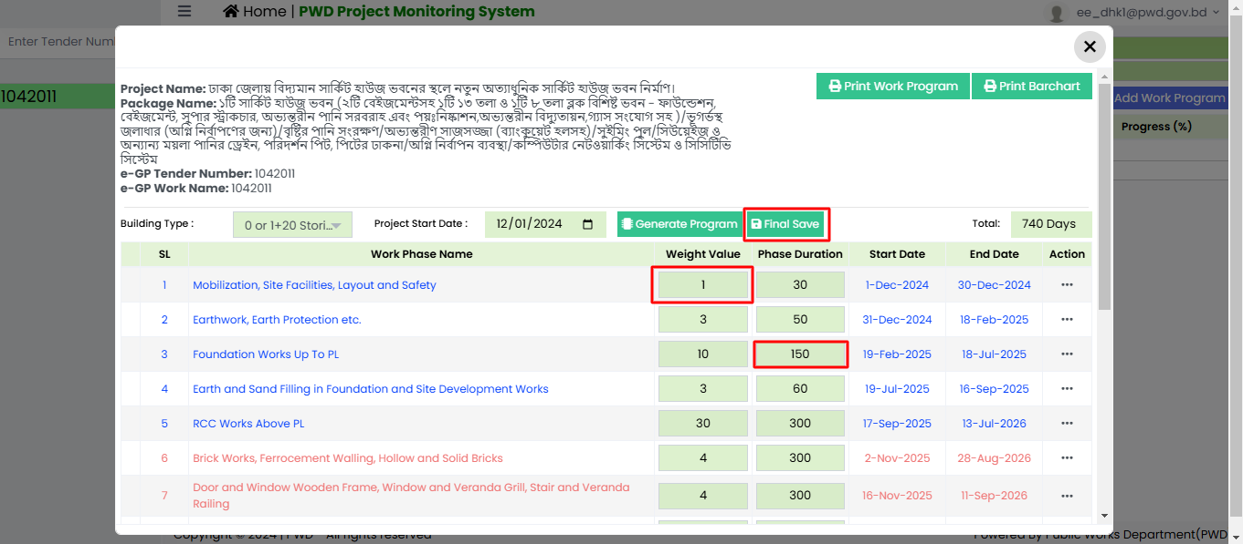
Weight Value হল প্রতিটি ধাপ এর % প্রোগ্রেস।এটা সবগুলো ধাপ মিলে ১০০ এর বেশি হবে না।

Slide 30
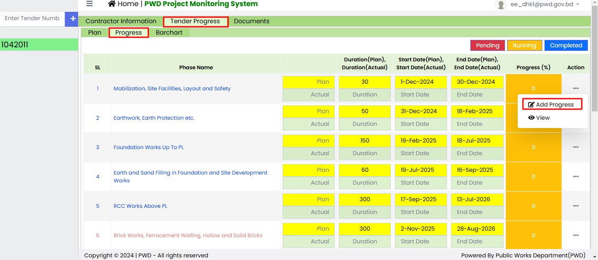
6. Progress ট্যাব এ ঢুকে Add Progress মেনুতে চেপে প্রোগ্রেস এন্ট্রি করা যাবে।

Slide 31
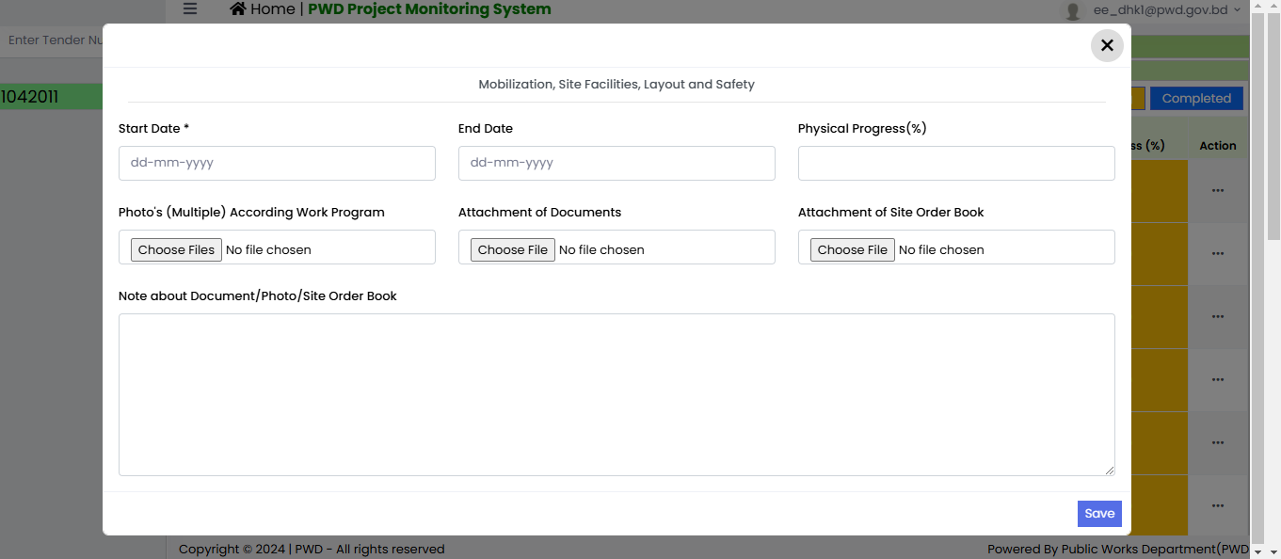
প্রোগ্রেস এন্ট্রি ফর্ম

Slide 32
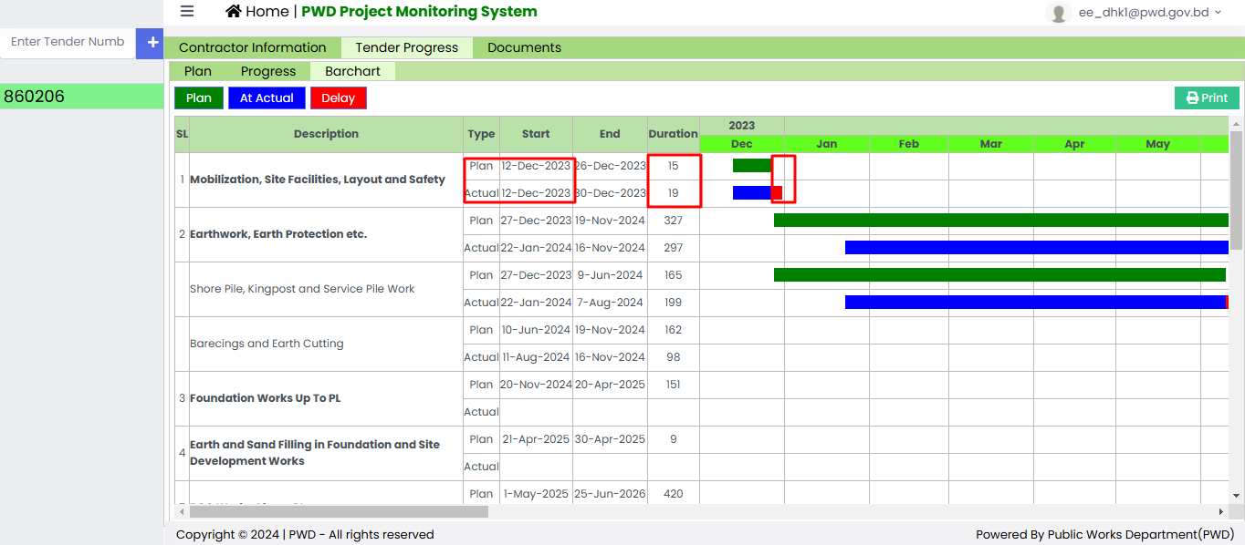
Work Progrem এর কাজের অগ্রগতির Barchart

Slide 33
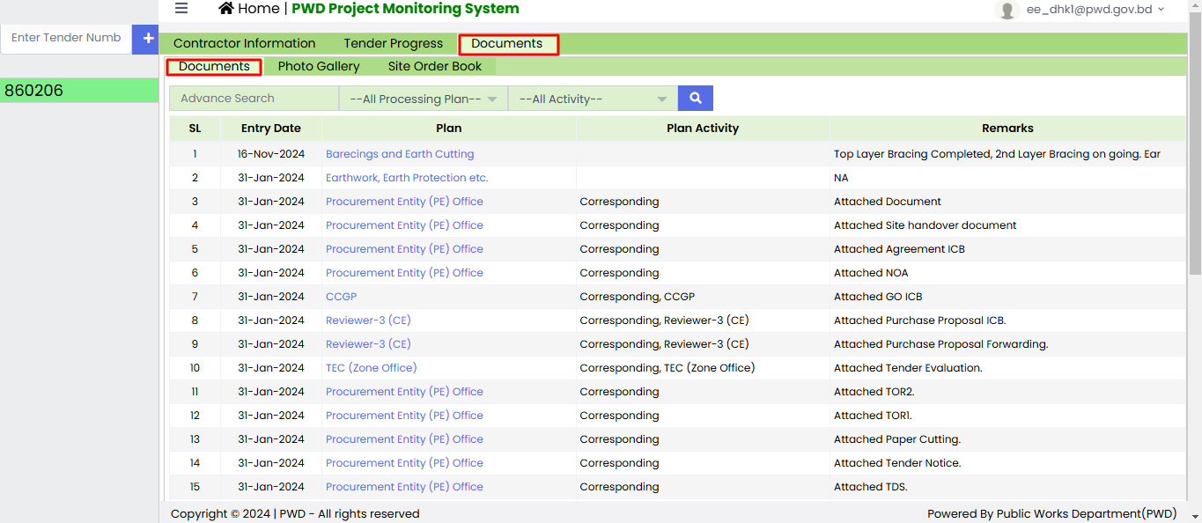
দরপত্র সম্পর্কিত সকল নথিপত্র

Slide 34
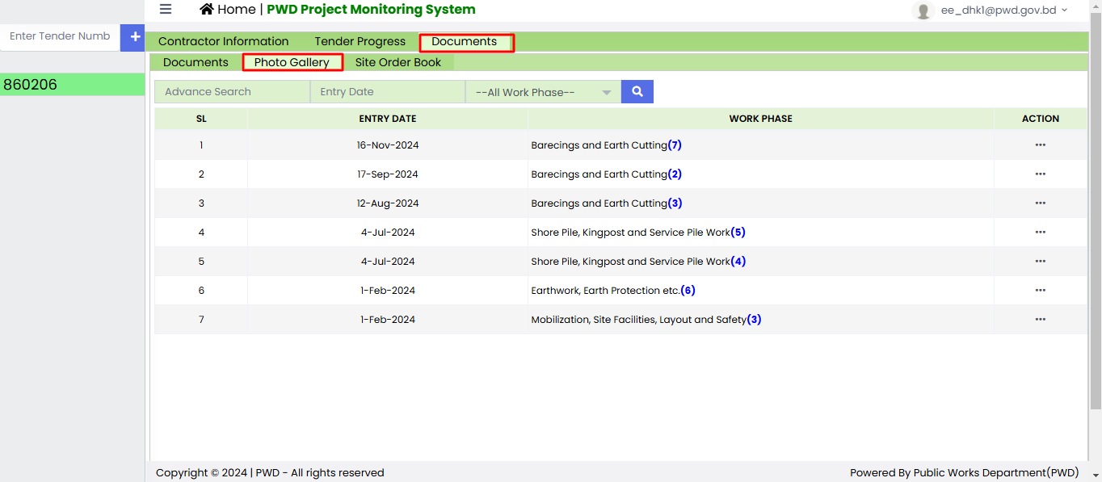
Work Program এর প্রতিটি ধাপের ধাপ অনুযায়ী কাজের অগ্রগতির ছবি

Slide 35
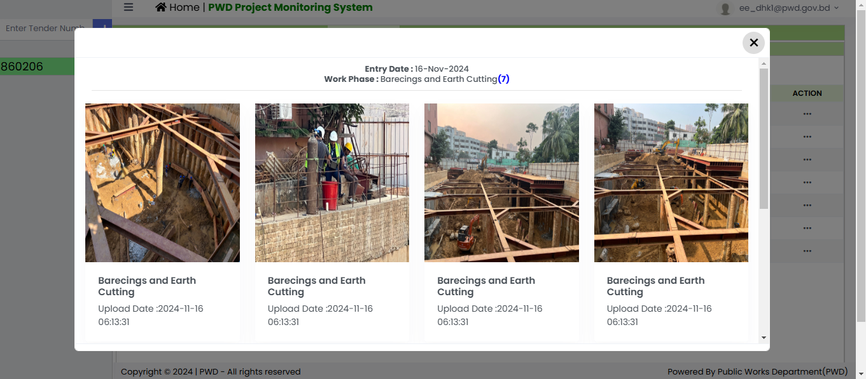
Work Program এর প্রতিটি ধাপের ধাপ অনুযায়ী কাজের অগ্রগতির ছবি

Slide 36
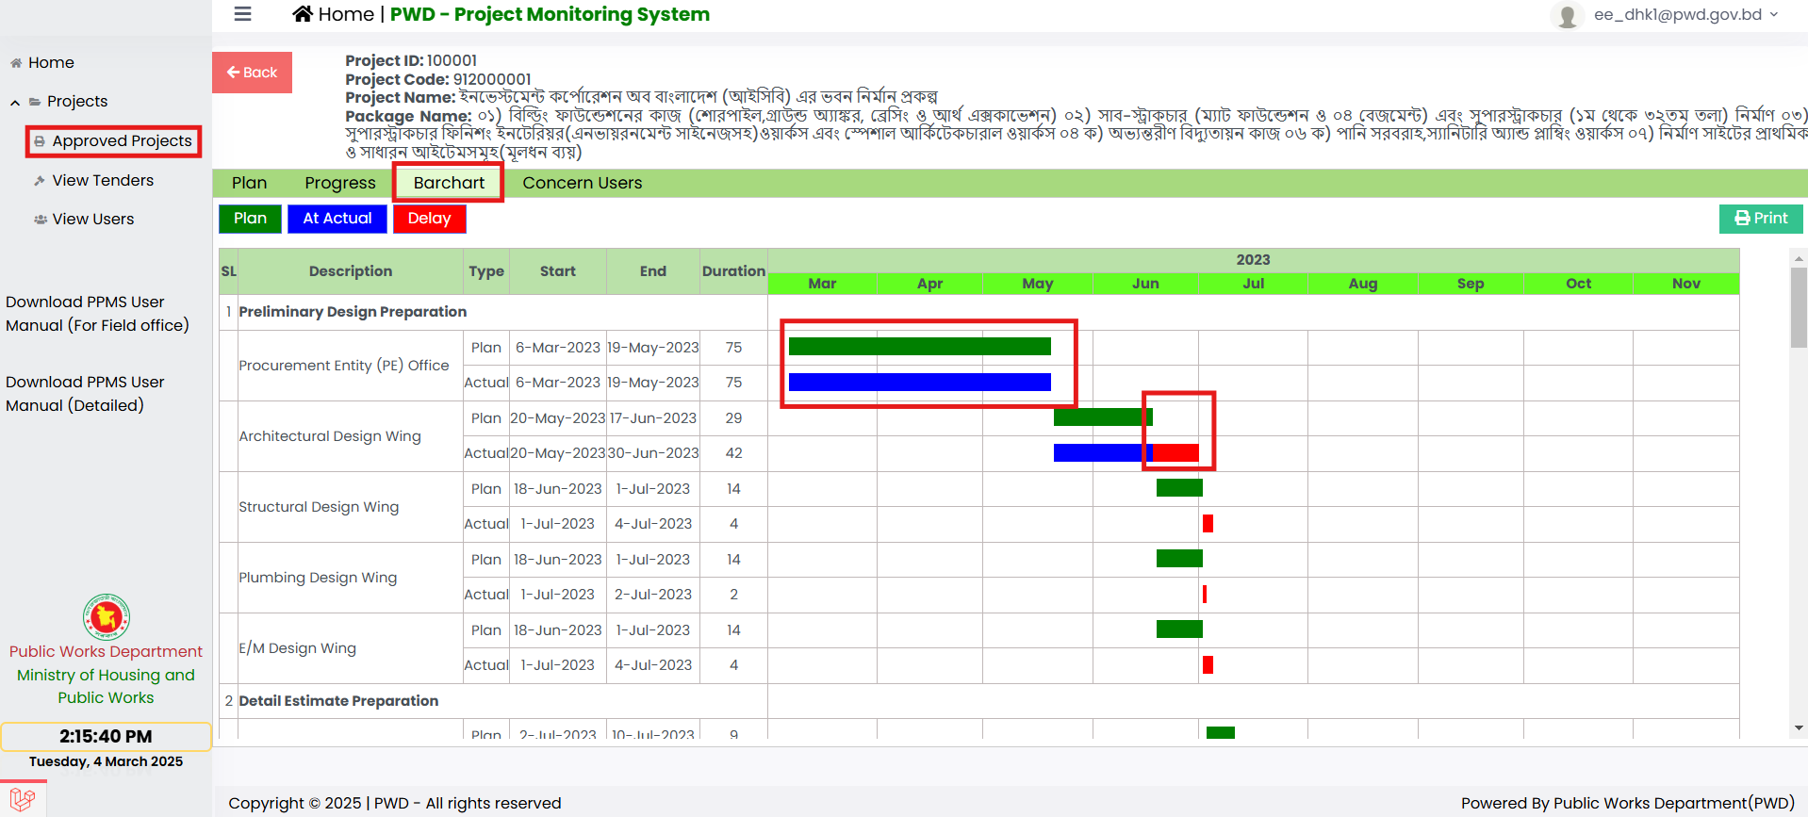
Plocessing Plan এর অগ্রগতির Barchart

Slide 37
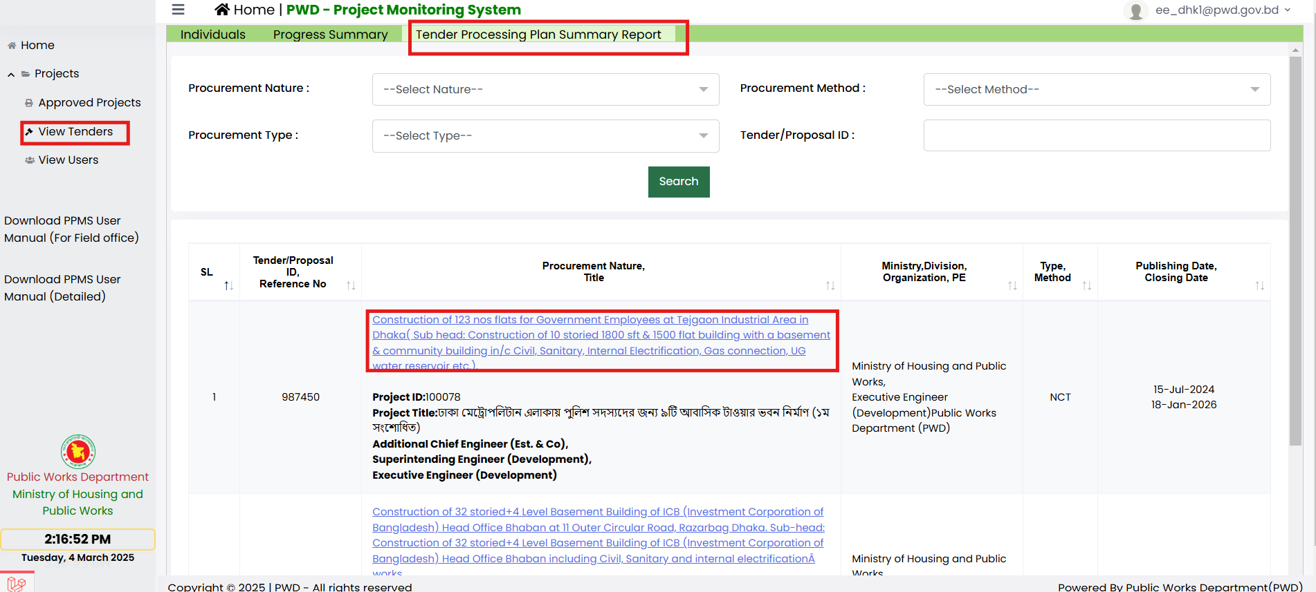
Tender Processing Plan Summary Report
Processing Plan এর সকল ডাটা ইনপুট করার পরে একটি রিপোর্ট পাওয়া যাবে যেটা পরবর্তীতে টেন্ডার Approval এর সময় নথিপত্রের সাথে সংযুক্ত করতে হবে। নেভিগেসান মেনু থেকে View Tenders বাটন ক্লিক করে Tender Processing Plan Summary Report ট্যাব এ ক্লিক করতে হবে।এখানে লিংক করা url এ চাপলেই রিপোর্ট টি ওপেন হহে যাবে।

Slide 38
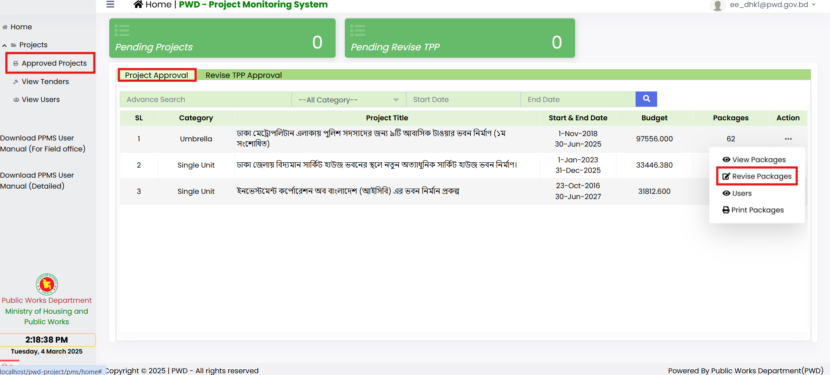
১. সফটওয়্যার এ লগইন করার পরে ড্যাশবোর্ড এ Project Approval ট্যাব এর Action থেকে Revise Package মেনুতে ক্লিক করলে টিপিপি রিভাইস করার পেইজ ওপেন হবে।

Slide 39
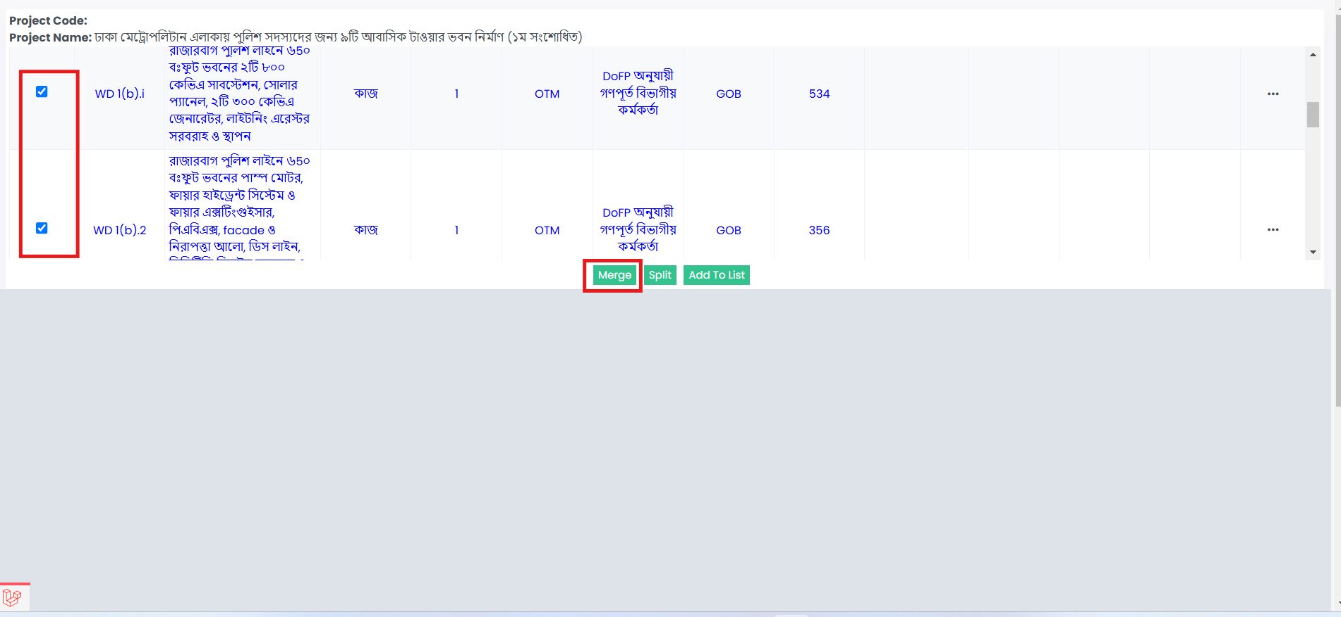
২. এখানে Merge এবং Splite দুই ধরনের কাজ করার বাবস্থা রয়েছে। Merge করার জন্য যে যে প্যাকেজ গুলো Merge করা হবে সেগুলো সিলেক্ট করে Merge বাটন এ ক্লিক করলে একটি window ওপেন হবে সেখানে নতুন প্যাকেজ এর বিস্তারিত দিয়ে সেভ বাটন ক্লিক করলে নতুন পাকেইজ টি লিস্ট এ অ্যাড হবে। এরপরে Revise এর বিস্তারিত তথ্য দিয়ে সেভ দিলে Revise Package হয়ে যাবে।

Slide 40
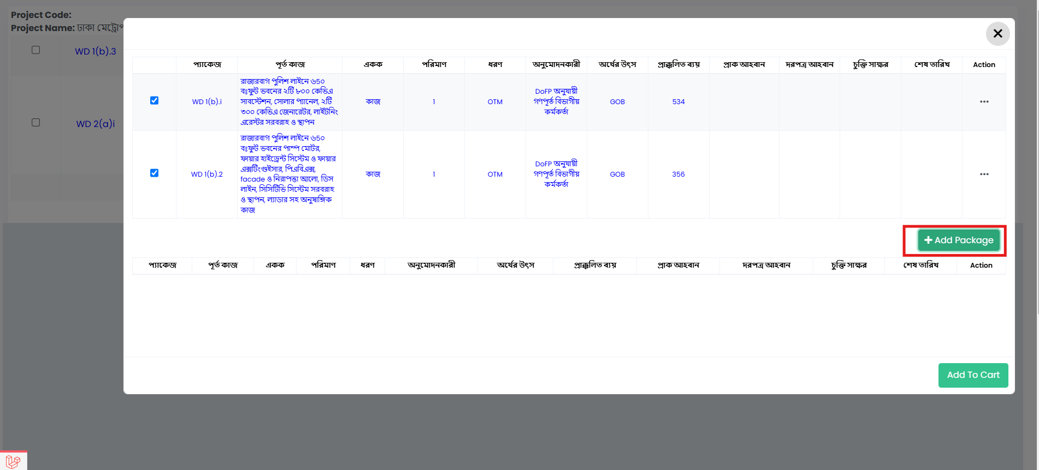

Slide 41
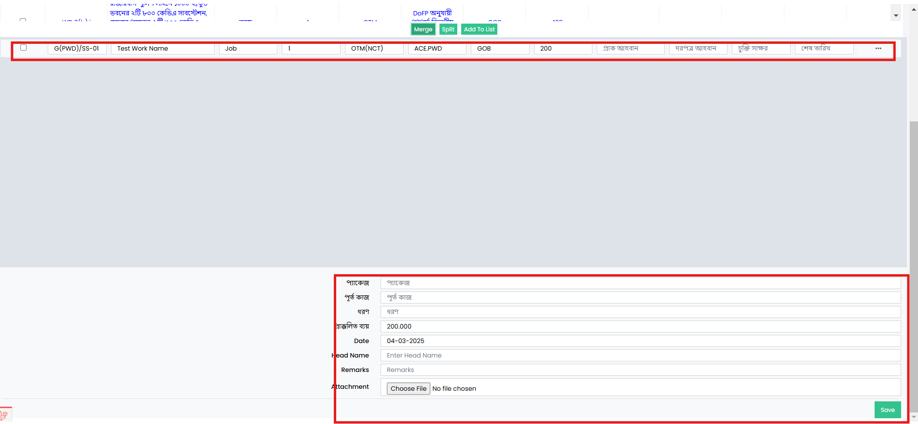

Slide 43
Thanks to ALL

